Slide 1

Big Data
BDY7101

Slide 2
Introducción a
Spark

Slide 3

Introducción a Spark
¿Qué es Apache Spark?
Apache Spark es un motor rápido y general para el procesamiento de datos a gran escala.
Escrito en Scala. – Lenguaje de programación funcional que se ejecuta en una JVM.
Spark Shell.
– Interactivo: para aprendizaje, exploración de datos o análisis ad hoc.
– Python o Scala.
Aplicaciones en Spark.
– Para el procesamiento de datos a gran escala.
– Python, Scala, or Java.

Slide 4
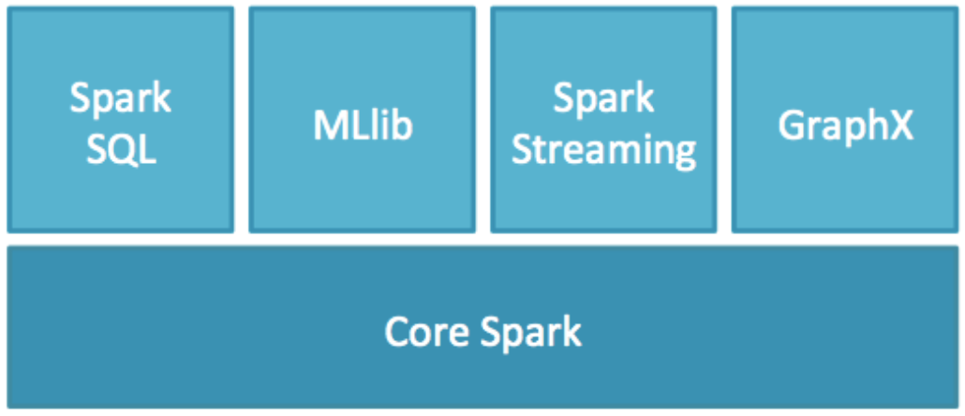
Introducción a Spark
El Stack Spark
Spark proporciona un stack de bibliotecas construidas en el núcleo Spark. – Core Spark proporciona la abstracción fundamental de Spark: conjuntos de datos distribuidos resistentes (RDD).
– Spark SQL trabaja con datos estructurados.
– MLlib soporta aprendizaje automático escalable.
– Las aplicaciones de Spark Streaming procesan datos en tiempo real.
– GraphX trabaja con gráficas (graphs) y computación gráfica-paralela (graph-parallel computation).

Slide 5
Introducción a Spark
Spark SQL
Spark SQL es una biblioteca Spark para trabajar con datos estructurados.
¿Qué aporta Spark SQL?. – El DataFrame y la API de conjunto de datos.
– El punto de entrada principal para el desarrollo de aplicaciones Spark.
– DataFrames y Datasets son abstracciones para representar datos estructurados.
– Catalyst Optimizer: un marco de optimización extensible.
– Un motor SQL y una interfaz de línea de comandos.

Slide 6
Introducción a Spark
Spark Shell
Spark Shell proporciona un entorno Spark interactivo. – A menudo se denomina REPL, o Read/Evaluate/Print Loop. – Para aprendizaje, pruebas, exploración de datos o análisis ad hoc.
– Puedes ejecutar el shell Spark usando Python o Scala.
Normalmente ejecutas el shell de Spark en un nodo de puerta de enlace (gateway node).

Slide 7
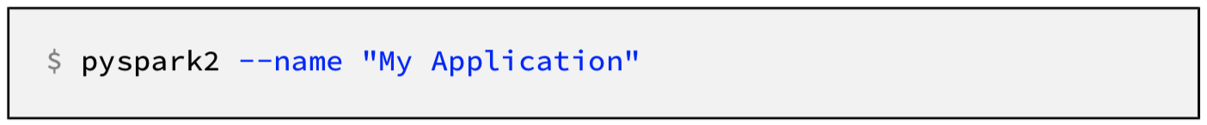
Introducción a Spark
Comenzando el Spark Shell
En un clúster de Cloudera, el comando para iniciar el shell de Spark 2 es: – pyspark2 para Python.
El shell Spark tiene varias opciones de inicio diferentes, incluyendo.
– master: especifique el cluster para conectarse.
– py-files: Additional Python files (Python).
– name: el nombre que utiliza la interfaz de usuario de la aplicación Spark para esta aplicación.
– El valor predeterminado es PySparkShell (Python).
– help: Mostrar todas las opciones de shell disponibles.

Slide 8
Introducción a Spark
Opciones de Spark en Clúster
Las aplicaciones Spark pueden ejecutarse en estos tipos de clústeres: – Apache Hadoop YARN.
– Apache Mesos.
– Spark Standalone.
También pueden ejecutarse localmente en lugar de en un clúster.
El tipo de clúster predeterminado para el servicio complementario Spark 2 Cloudera es YARN.
Especifique el tipo o URL del clúster usando la opción master.

Slide 9
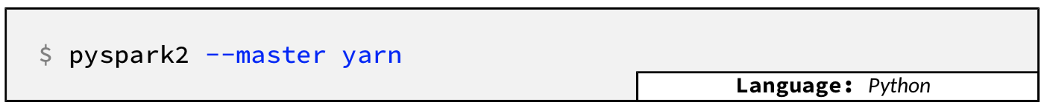
Introducción a Spark
Opciones de Spark en Clúster
Los valores posibles para la opción maestra incluyen: – yarn
– spark://masternode:port (Spark Standalone)
– mesos://masternode:port (Mesos) – local[*] corre localmente con tantos threads como cores (default)
– local[n] corre localmente con n threads
– local: runs locally with a single thread

Slide 10
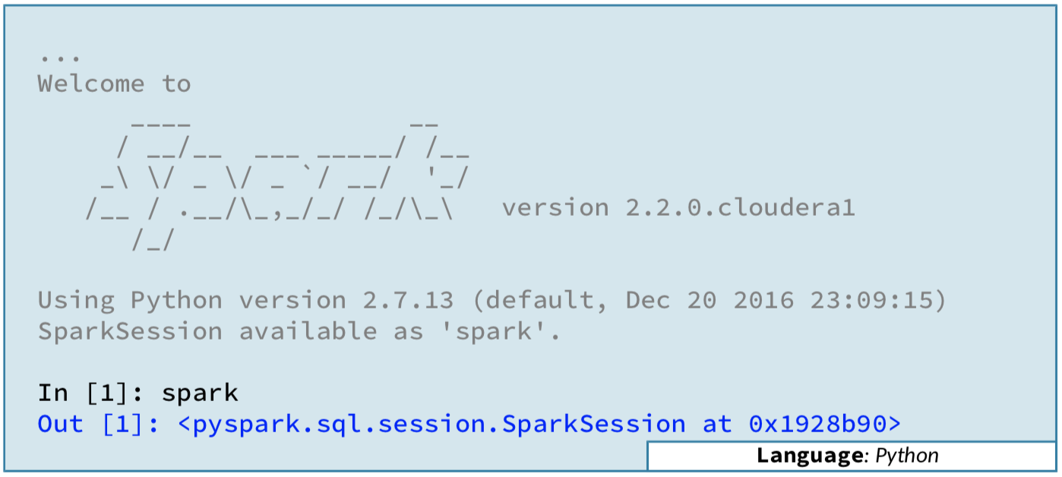
Introducción a Spark
Spark Session
El punto de entrada principal para la API de Spark es una sesión de Spark.
El shell de Spark proporciona un objeto SparkSession preconfigurado llamado spark.

Slide 11
Introducción a Spark
Trabajando con Spark Session
La clase SparkSession proporciona funciones y atributos para acceder a todas las funciones de Spark.
Ejemplos incluyen: – sql: ejecuta una consulta Spark SQL.
– catalog: punto de entrada para la API de catálogo para administrar tablas. – read: función para leer datos de un archivo u otra fuente de datos.
– conf: objeto para administrar los ajustes de configuración de Spark.
– sparkContext: punto de entrada para Core Spark API.

Slide 12
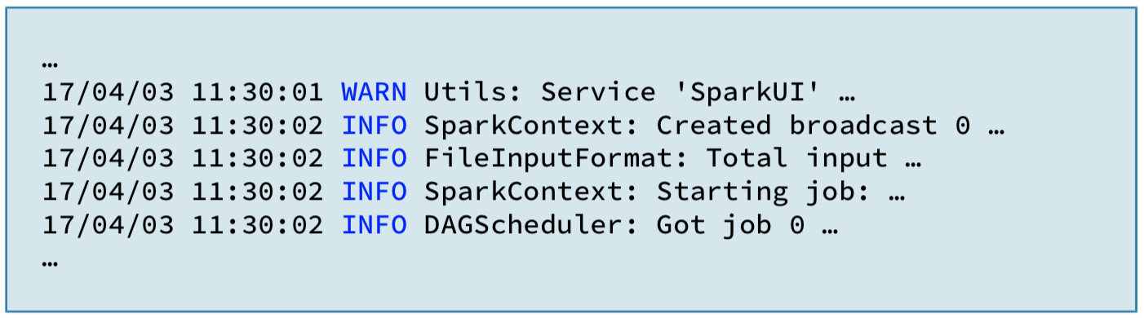
Introducción a Spark
Niveles de Log
Spark registra mensajes usando Apache Log4J.
Los mensajes están etiquetados con su nivel:

Slide 13
Introducción a Spark
Niveles de Log
Los niveles de registro disponibles son:
– TRACE
– DEBUG
– INFO (default level in Spark applications)
– WARN (default level in Spark shell)
– ERROR
– FATAL
– OFF

Slide 14
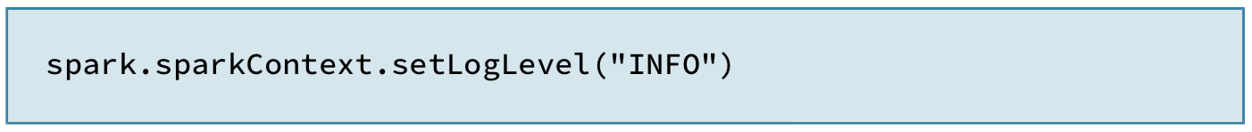
Introducción a Spark
Configuración del nivel de Log
Establezca el nivel de registro para el shell de Spark actual usando el método setLogLevel de contexto de Spark.

